Slide 1
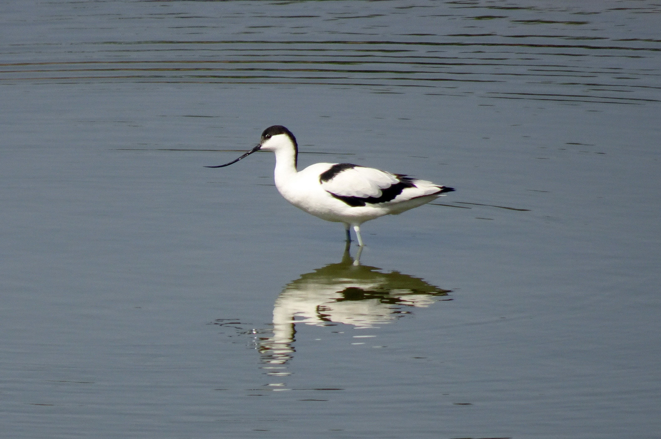
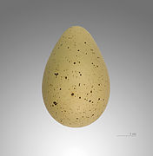
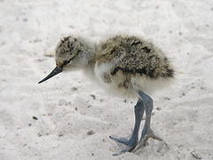
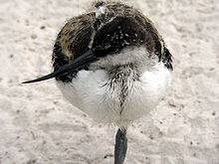
AVOCETTE ÉLÉGANTE
‘Bréte’
Allemand Säbelschäbler
de Säbel : sabre.
Le bec est en forme de sabre.
Säbelschnäbler
Pied avocet
Recurvirostra avosetta
(Linnaeus, 1758)
Recurvirostridae Charadriiformes

Slide 2


Slide 3
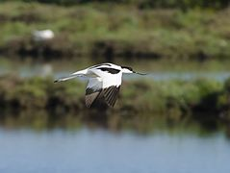
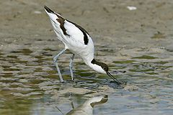


Avocette
Mot forgé par Mathurin Jacques Brisson (Ornithologie, 1760) à partir du vénitien avosetta, probable composé de avis (« oiseau »), en latin et σίττη, síttê (« sorte de pie ») en grec.
En italien, la forme avocetta est un emprunt au français.
https://fr.wiktionary.org/wiki/avocette

Slide 4
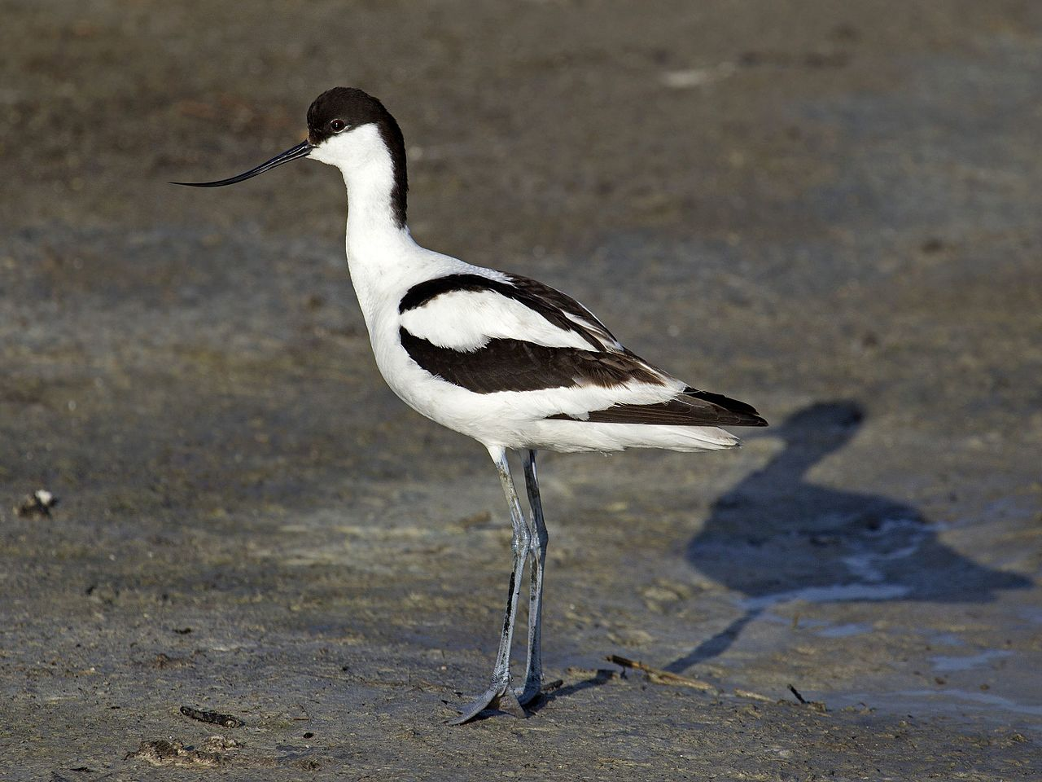
« Avocette au plumage blanc et noir,
Ton cri anime les plages salines
Que tu survoles du matin au soir,
Pour apaiser ta faim, dans la vermine. »
Extrait
Louis Bayet

